Slide 1
মলিনা বিশ্বাস (মলি)
সহকারি শিক্ষক (গণিত ও বিজ্ঞান )
বনগ্রাম মাধ্যমিক বিদ্যালয়
খোকসা, কুষ্টিয়া ।
মোবাইলঃ ০১৭৪৭৪৮৯৪৯২
শ্রেণিঃ সপ্তম
বিষয়ঃ বিজ্ঞান
অধ্যায়ঃ প্রথম
পাঠঃ ব্যাকটেরিয়া
তারিখঃ ০৬ / 0৪ /২০20 ইং
সময়ঃ ৫0 মিনিট

Slide 2
সু-স্বাগতম

Slide 3
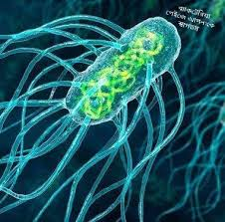
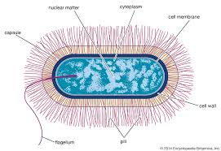
নিচের ছবিটি লক্ষ করঃ

Slide 4
নিচের ভিডিওটি লক্ষ করঃ

Slide 5
ব্যাকটেরিয়া

Slide 6
আচরনিক উদ্দেশ্য
১। ব্যাকটেরিয়া কী ? এর গঠন ও বৈশিষ্ট্য বর্ণনা করতে পারবে।
২। ব্যাকটেরিয়ার আকৃতি ও তার শ্রেণিবিভাগ করতে পারবে।
৩। ব্যাকটেরিয়ার উপকারিতা ও অপকারিতা বর্ণনা করতে পারবে।

Slide 7
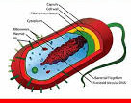
ব্যাকটেরিয়া
ব্যাকটেরিয়া হলো আদি নিউক্লিয়াসযুক্ত, অসবুজ , এককোষী অণুবীক্ষণিক জীব।

Slide 8
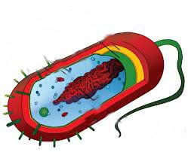
ব্যাকটেরিয়ার গঠন
ফ্লাজেলাম
কোষপ্রাচীর
নিউক্লিয়ার বস্তু
সাইটোপ্লাজমের
কোষ ঝিল্লী
রাইবোজোম

Slide 9
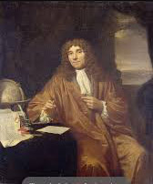
এই বিজ্ঞানীকে চেন?
বিজ্ঞানী অ্যান্টনি ফন লিউয়েন হুক
সর্বপ্রথম তিনি কী দেখতে পান ?

Slide 10
ব্যাকটেরিয়ার বৈশিষ্ট্য
১। এরা অতি-আণুবীক্ষণিক ।
২। এরা অকোষীয়।
৩। প্রোটিন ও নিউক্লিক এসিড দিয়ে গঠিত।
৪। দ্বিবিভাজন প্রক্রিয়ায় বংশবৃদ্ধি করতে পারে।

Slide 11
আকৃতি অনুযায়ী ব্যাকটেরিয়ার শ্রেণিবিভাগ নিম্নরূপঃ
ব্যাকটেরিয়া শ্রেণি
শ্রেণিবিভাগ
কক্কাস
ব্যাসিলাস
কমা
স্পাইরিলাম
আকৃতি
গোলাকার
লম্বা দন্ডের ন্যায়
বাঁকা
দন্ডের ন্যায়
প্যাঁচানো
সৃষ্ট রোগ
নিউমোনিয়া
ধনুষ্টংকার,
রক্তামাশয়
কলেরা

Slide 12
কক্কাস
কক্কাস কোষের আকৃতি কেমন?
এরা কিভাবে থাকতে পারে?

Slide 13
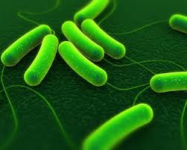
ব্যাসিলাস
এটি দেখতে কেমন?

Slide 14
কমা
এটি কিসের ন্যায়?
বাঁকা দন্ডের ন্যায়?

Slide 15
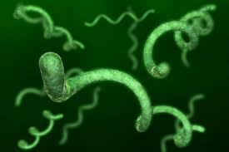
চিত্রে এটি কোন ব্যাকটেরিয়া?
এর আকৃতি কেমন?

Slide 16
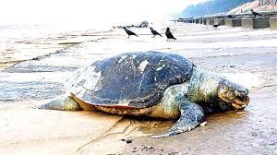
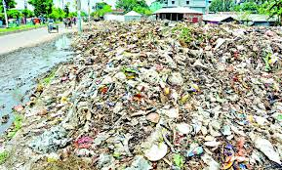
ব্যাকটেরিয়ার উপকারিতা
মৃত জীব দেহ
আর্বজনা পঁচাতে

Slide 17
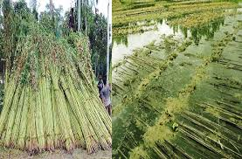
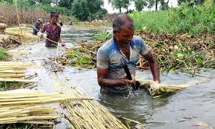
পাট পচাতে
পাটের আঁশ ছড়াতে

Slide 18
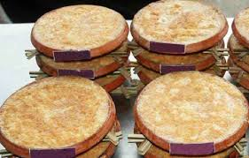
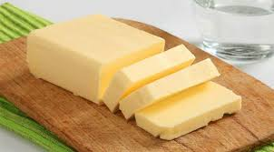
দই তৈরি করতে
মাখন তৈরি করতে

Slide 19
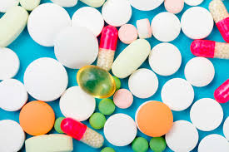
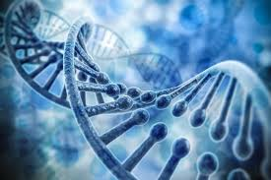
এন্টিবায়োটিক তৈরিতে
কাঙ্খিত বৈশিষ্ট্য পাওয়ার জন্য জীনগত পরিবর্তন

Slide 20
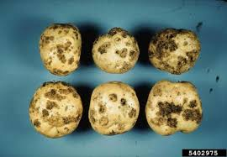
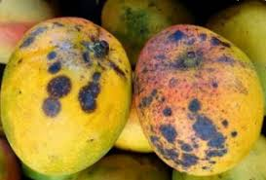
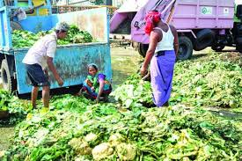
ব্যাকটেরিয়ার অপকারিতা
ধানের ব্লাইট রোগ
আলু পচা
পচা আম
পচা সবজি

Slide 21
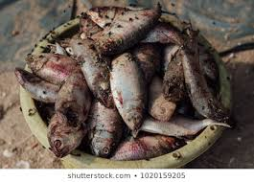
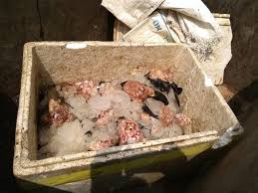
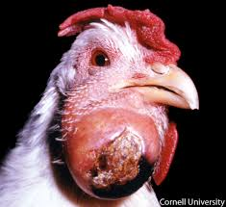
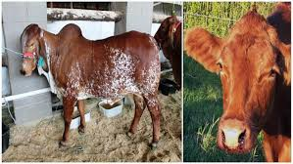
পচা মাছ
পচা মাংস
মুরগির কলেরা
গরু অ্যানথ্রাক্স রোগ

Slide 22
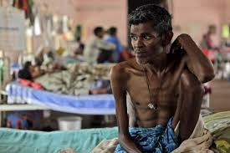
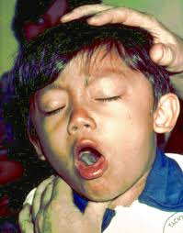
যক্ষা রোগ
হুপিং কাশি

Slide 23
ব্যাকটেরিয়ার জীবাণু দেহের ভিতরে কীভাবে প্রবেশ করে?
১।অপরিষ্কার হাতের মাধ্যমে জীবাণু সহজেই মুখগহবরে ঢুকে যেতে পারে।
২। জামাকাপড়ের মাধ্যমে এতে লেগে থাকা ব্যাকটেরিয়ার স্পোর দেহাভ্যন্তরে প্রবেশ করতে পারে।
৩। বাতাসে যে ধুলাবালি উড়ে বেড়ায় তার সাথে ব্যাকটেরিয়ার স্পোর মিশে আমাদের দেহাভ্যন্তরে প্রবেশ করতে পারে।

Slide 24
দলীয় কাজ
প্রশ্নঃ ব্যাকটেরিয়ার উপকারিতা ও অপকারিতা সম্পর্কে বর্ণনা কর।

Slide 25
একক কাজ
প্রশ্নঃ ব্যাকটেরিয়াজণিত ৪টি রোগের নাম বল।

Slide 26
বহুনির্বাচনি প্রশ্ন
১। নিউমোনিয়া রোগ সৃষ্টি করে কোন ব্যাকটেরিয়া?
ক স্পাইরিলাম খ ব্যাসিলাস
গ কক্কাস ঘ কমা
২। আদিকোষী, অসবুজ অণুজীবগুলো -
i. মৃত জীবদেহ পচায় ii. দই তৈরিতে ব্যবহূত হয়
iii. এন্টিবায়োটিক তৈরিতে ব্যবহূত হয়
নিচের কোনটি সঠিক ?
ক i.,ii. খ i.,iii. গ ii,iii. ঘ i.ii., iii.

Slide 27
মুল্যায়ন
১। ব্যাকটেরিয়া কী ?
২। আকার-আকৃতির ভিত্তিতে ব্যাকটেরিয়া কয় প্রকার?
৩। ব্যাকটেরিয়া জনিত ২টি রোগের নাম লিখ?
৪। জিন প্রকৌশলের মূল ভিত্তি কী?

Slide 28
বাড়ির কাজ
প্রশ্নঃ ব্যাকটেরিয়া কীভাবে বংশ বৃদ্ধি করে বর্ণনা কর।

Slide 29
ধন্যবাদ

